Slide 1

692337
Российская Федерация, Приморский край, город Арсеньев, ул. Ленинская, д. 23.
Муниципальное общеобразовательное бюджетное учреждение
«Средняя общеобразовательная школа № 1»
Арсеньевского городского округа
«БРЕНД»
МОБУ СОШ №1
Арсеньевского городского округа
2024 год

Slide 2
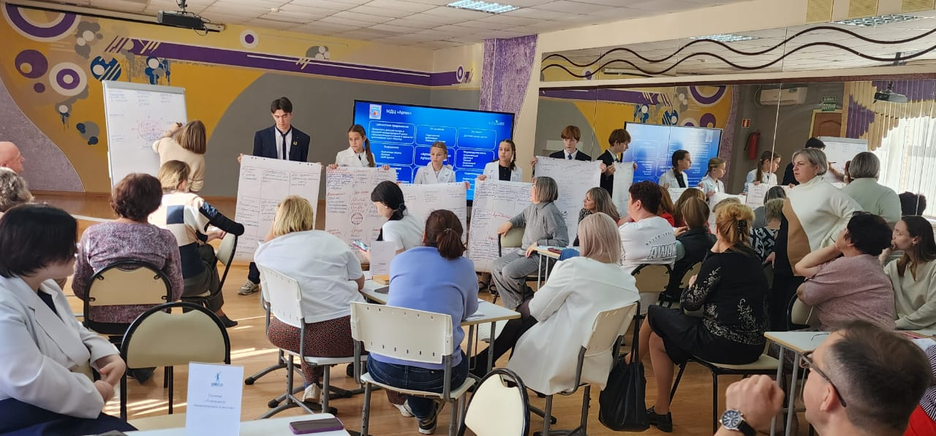

Slide 3
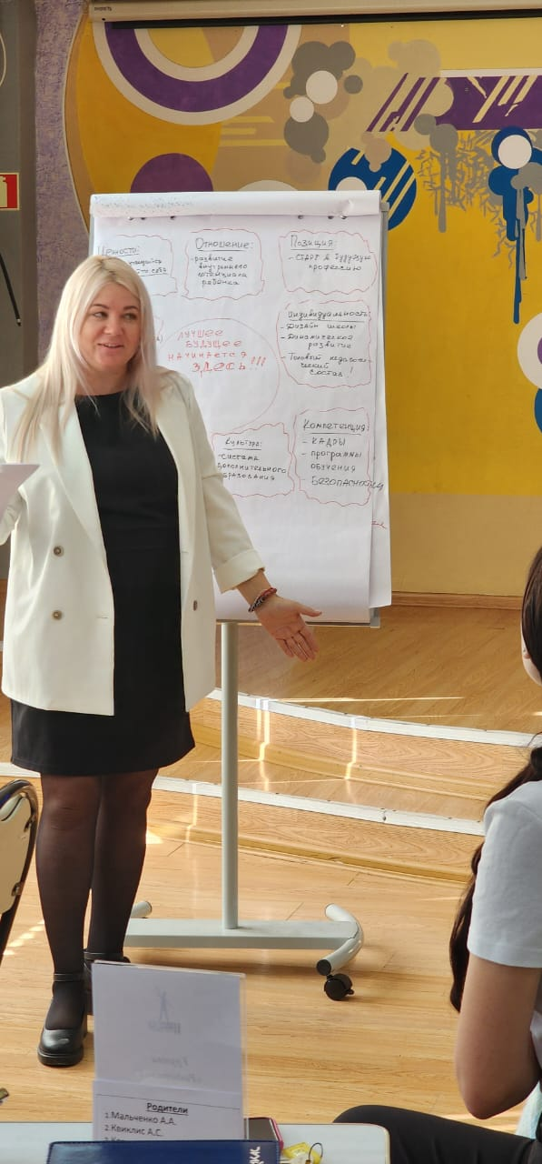
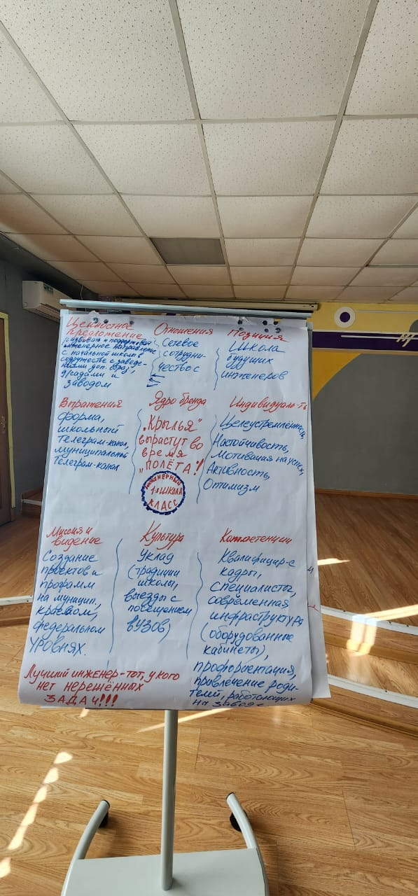

Slide 4
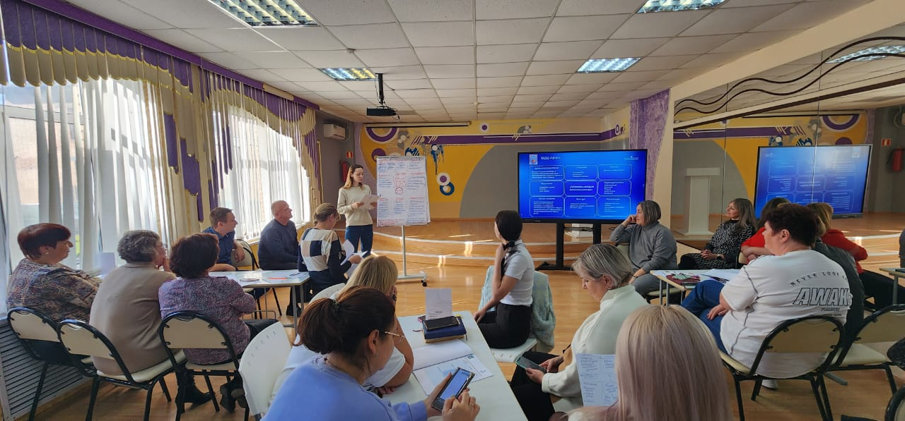

Slide 5
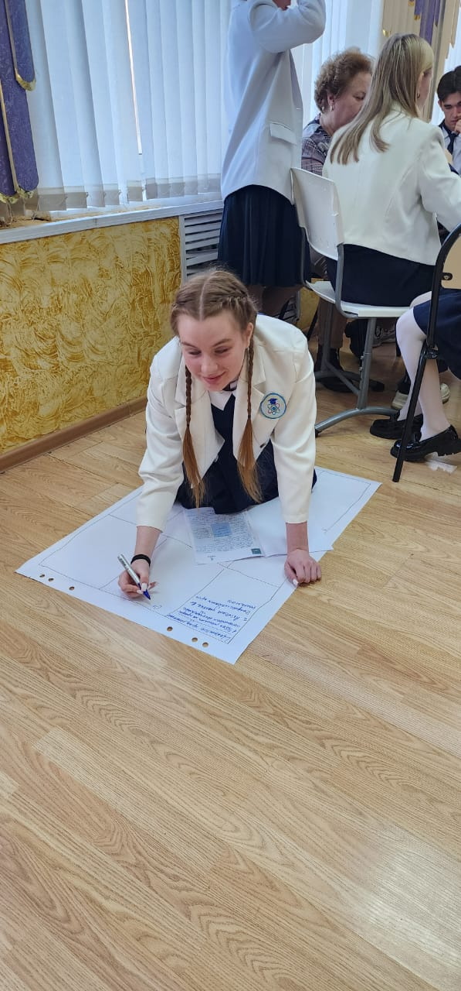
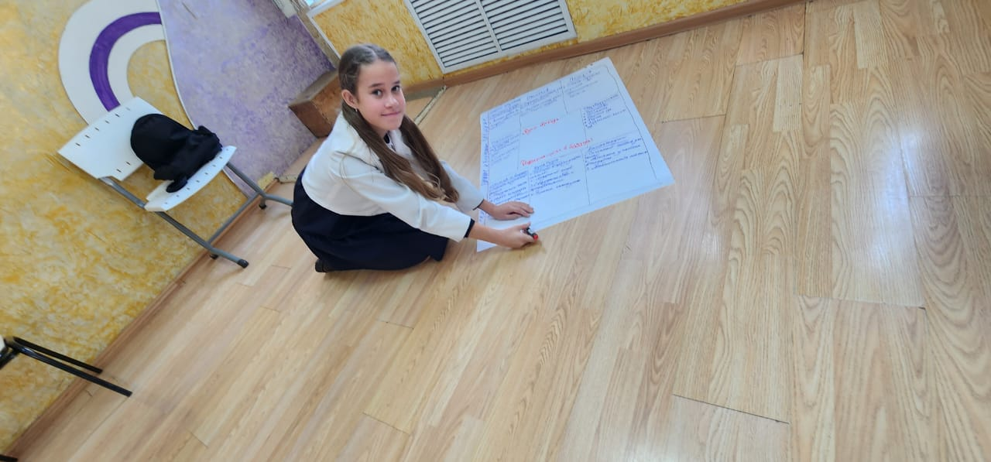
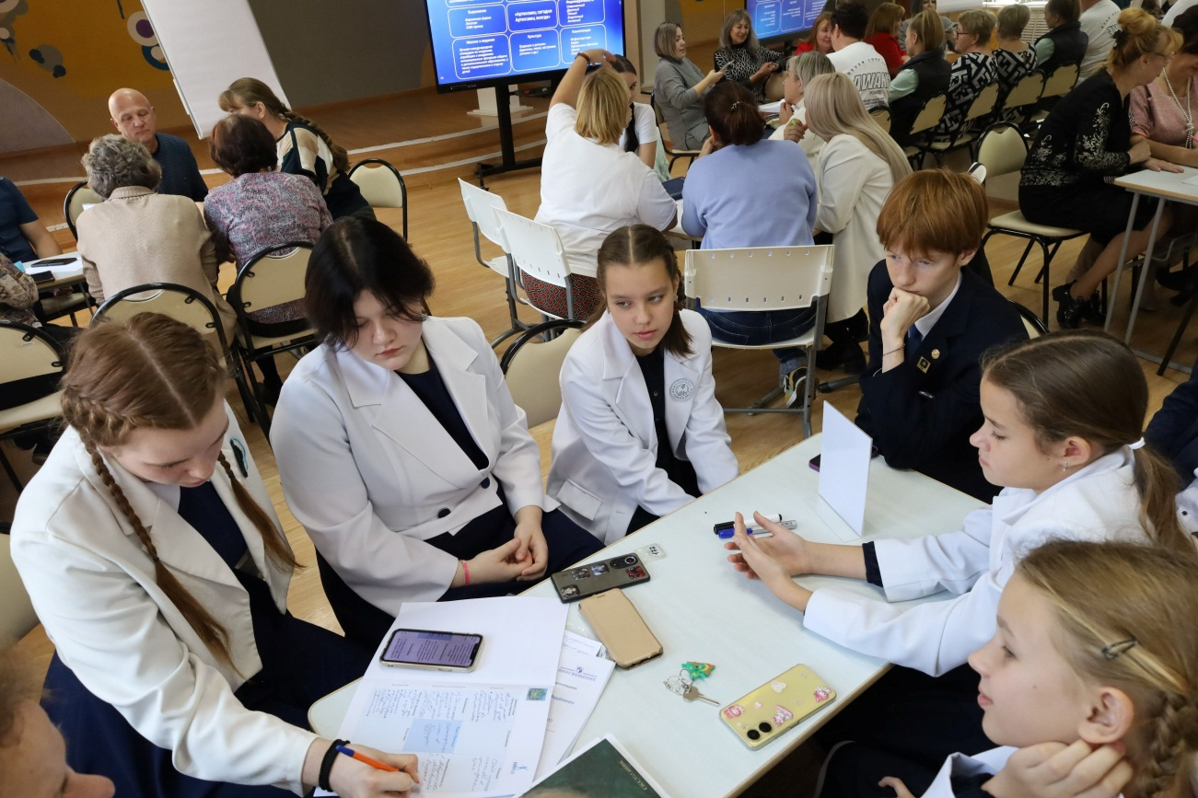

Slide 6

Муниципальное общеобразовательное бюджетное учреждение
«Средняя общеобразовательная школа № 1»
Арсеньевского городского округа
Ценностное предложение
Отношения
Позиция
Уважение
Диалог
Дружба
Сотрудничество
Большой шаг в профессию
Школа - мечта
Выражение
Лучшее будущее начинается здесь!
Индивидуальность
Логотип
Форма
СМИ
Творчество
Активность
Равные возможности
Миссия и видение
Культура
Компетенции
Лучшая площадка
в инженер. образовании
Уклад (традиции)
Лидерский клуб
Проекты
Профориентация
Партнёрство

